Slide 1
Grammaticalité, sémiose et traitement neurocognitif de la musique
Séance 2
Institut de Musicothérapie de Nantes
Nidaa Abou Mrad
Chaire de Professeur Senior en musicologie, neurosciences et musicothérapie, UFR de musique et musicologie, Sorbonne Université, IReMus, en même temps que docteur en médecine, doyen de la Faculté de musique et musicologie et directeur du Centre de recherche sur les traditions musicales à l’Université Antonine (Liban). nidaa.aboumrad@ua.edu.lb ; nidaa.abou_mrad_ext@sorbonne-universite.fr

Slide 2
Introduction
Ce cours propose un examen pluridisciplinaire des principales données musicologiques auxquelles est confrontée la musicothérapie dite fonctionnelle, en convoquant la neuropsychologie cognitive de la musique et la sémiotique musicale.
Il s’intéresse dans sa première partie à la musicalité en tant que faculté universelle et innée, qui s’exprime notamment par une mélodicité faite de discrétisation et de hiérarchisation des hauteurs mélodiques, et ce, à l’aune de l’observation du processus sensoriel et neurocognitif de l’encodage de ces hauteurs. Ceci ouvre la voie à une approche de la musique en tant que langage non-verbal se déclinant en ces familles linguistiques musicales que sont les systèmes mélodiques modal, pentatonique et tonal, qui se subdivisent à leur tour en des dialectes musicaux (traditions et écoles musicales).
Cet examen se concentre dans sa deuxième partie sur la grammaticalité de la musique, en étudiant les composants phonologique (unités minimales distinctives relevant d’échelles mélodiques et d’échelles métriques temporelles), morphologique (unités rythmiques significatives musicales) et syntaxique (le composant sémiosique étant étudié dans la troisième partie) d’une grammaire musicale présentant une part principielle, qui est commune aux trois familles linguistiques musicales, et une part modulaire paramétrable, qui est spécifique aux langues et autres dialectes musicaux.
La troisième partie examine l’élaboration des significations à partir de la musique, processus dénommé sémiose musicale, dans sa relation avec la suscitation émotionnelle dans le cerveau (circuit de la récompense) et le système neurovégétatif, tout en considérant l’impact de cette suscitation sur la neuroplasticité et les apprentissages et en évoquant l’histoire de la notion d’éthos et de la musicothérapie modale, pour aboutir aux applications en musicothérapie fonctionnelle de cette notion d’effet émotionnel de la musique sur les êtres humains.
Notes:
Il centre le propos sur les neurosciences cognitives de la musique, c’est-à-dire l’étude du traitement cérébral de l'information musicale, qu’il s’agisse de l’écoute de la musique ou de sa production.

Slide 3
Introduction
Étude de la grammaticalité de la musique, en ses composants
phonologique (unités minimales distinctives relevant d’échelles mélodiques et d’échelles métriques temporelles),
morphologique (unités rythmiques significatives musicales) et
syntaxique (unités phrastiques musicales) et
sémiosique (étudié dans la troisième partie).
Il s’agit d’une grammaire musicale qui présente
une part principielle, qui est commune aux trois familles linguistiques musicales, et
une part modulaire paramétrable, qui est spécifique aux langues et autres dialectes musicaux.

Slide 4
Introduction
Prolégomènes linguistiques et sémiotiques
Transposition à la musique

Slide 5
A. Prolégomènes linguistiques et sémiotiques

Slide 6
Tripartition saussurienne du langage verbal : langage, langues (dialectes), parole.
La linguistique saussurienne adopte cette tripartition (Saussure, 1906-1911-1972):
Le langage est une faculté générale et inhérente de l’humain de s’exprimer et de communiquer à l’aide d’unités sonores, ce qui permet de l’assimiler à un langage universel.
Celui-ci se décline en des langues culturellement différenciées, consistant chacune en un système abstrait d’unités sonores discrétisées et structurées, que l’on peut apprendre et pratiquer dans un contexte socioculturel donné.
Quant à la parole, en tant qu’usage contextualisé du système linguistique, elle consiste en l’actualisation que fait un locuteur donné de la compétence langagière commune à partir du système d’une langue particulière, et ce, à un moment précis et dans un contexte déterminé.

Slide 7
2. Le signe linguistique et ses significations.
Saussure: Signifiant (face sensible) – Signifié (face conceptuelle)
Le procès de la signifiance du langage verbal se fonde en premier lieu sur le signe, cette unité de la langue que représente le triangle sémiotique.
Celui-ci est hérité de la triade scolastique vox – conceptus – res. Il relie le signe, dans sa double face formelle -sonore ou graphique- (signifiant, Sa) et conceptuelle-référentielle (signifié, Sé, référence), à un référent mondain (Ogden et Richards, 1923, Ullmann, 1952, Kerbrat-Orecchioni, 2005, Meeùs, 2012-2013).
Quant au processus sémiotique établi par Charles Sanders Peirce, il consiste en un rapport triadique qui repose sur un signe matériel, ou representamen (premier), qui dénote un objet de pensée (second), grâce à un interprétant (troisième). Ainsi les objets forment-ils « une série infinie de représentations, chacune représentant la précédente » (Peirce, 1931-1935-1978, vol. 1, § 339). La description de Peirce se résume donc à celle du réseau (sémantique ou) sémiotique, où chaque signe peut déterminer plusieurs interprétants et renvoyer à plusieurs objets (Meeùs, 1992a).
« Un signe, ou representamen, est quelque chose qui est là pour quelqu’un en vue de quelque chose sous quelque rapport ou capacité. Il s’adresse à quelqu’un, c’est-à-dire crée dans l’esprit de cette personne un signe équivalent ou éventuellement un signe plus développé. Ce signe qu’il crée, je l’appelle interprétant du premier signe. Le signe est là pour quelque chose, son objet. Il est là pour cet objet, non pas sous tous les rapports, mais comme référence à une sorte d’idée, que j’ai parfois appelée la base du representamen » (Peirce, 1931-1935-1978, vol. 1, § 339).

Slide 8
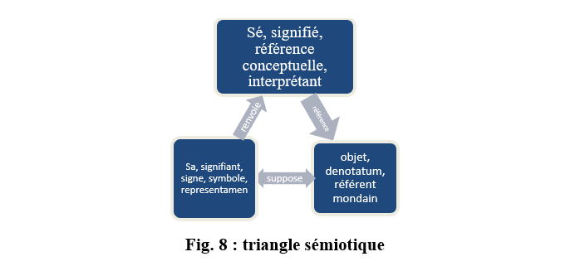
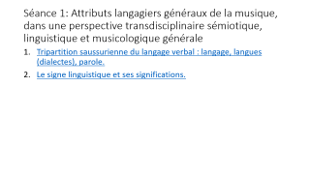
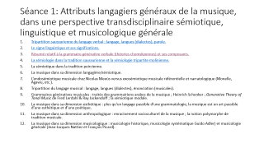
2. Le signe linguistique et ses significations.

Slide 9

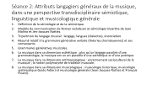
3. Les branches/composants linguistiques
Phonologie: branche de la linguistique qui étudie l'organisation des sons au sein des différentes langues naturelles.
Morphologie: branche de la linguistique qui étudie la formation des mots et de leurs variations.
Syntaxe: branche de la linguistique qui étudie la manière dont les mots se combinent pour former des phrases ou des énoncés dans une langue.
Sémantique: branche de la linguistique qui étudie les signifiés, ce dont on parle, ce que l'on veut transmettre par un énoncé, soit l'ensemble des processus concourant à la construction d'un sens dans la communication (langagière particulièrement).

Slide 10
Rappels linguistiques : morphologie
Le terme morphologie dénomme la branche de la grammaire qui étudie la forme des mots (par opposition à la syntaxe, qui s’occupe de la fonction des mots et de leur organisation en phrases).
Elle étudie notamment les paradigmes des mots et l’organisation des catégories grammaticales, alors que la syntaxe traite des successions de mots, des relations syntagmatiques.
Morphème = la plus petite unité d’un mot dotée d’une signification; identifiable par sa distribution.

Slide 11
4. Double articulation du langage verbal
la première articulation est à base d’unités significatives ou signes – présentant une double face formelle/signifiante et signifiée – qui reposent sur une unité significative minimale (monème ou morphème, notions proches de celle de mot) ;
la deuxième articulation est à base d’unités formelles discrètes distinctives (phonèmes, notion proche de celle de lettre) non signifiantes, mais participant à l’élaboration du sens des unités de première articulation.
Économie du langage.

Slide 12
5. Sémiologie/sémiotique.
Deux traditions sémiotiques/sémiologiques: https://www.unilim.fr/actes-semiotiques/5218
Tradition sémiologique saussurienne (Ferdinand de Saussure) d’origine linguistique: la sémiologie est l’étude de la vie des signes au sein de la vie sociale
Tradition sémiotique peircienne (Charles Sanders Peirce) d’origine logique: Le processus sémiotique est un rapport triadique entre un signe ou representamen (premier), un objet (second) et un interprétant (troisième).
Définition générale de la sémiotique: étude des signes, des systèmes de signes et des processus d’élaboration de la signification à partir de ces signes et de ces systèmes, dans leur contexte.

Slide 13
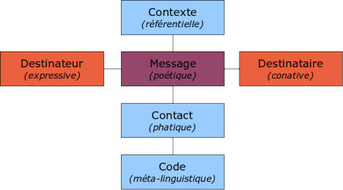
5. Sémiologie/sémiotique.
La sémiologie tripartite de Jean Molino et Jean-Jacques Nattiez se raccorde au structuralisme et à la théorie de la communication de Roman Jackobson, en même temps qu’à la sémiotique de Charles Sanders Peirce.
Trois niveaux d’analyse:
Niveau neutre
Niveau poïétique
Niveau esthésique

Slide 14
6. Grammaire générative
La théorie grammaticale générative de Noam Chomsky s’est développée (en plusieurs phases) en opposition au structuralisme pour fournir
  un système descriptif et prédictif de l’élaboration des composants linguistiques,
  à partir d’une réécriture transformationnelle de ces composants.
« La grammaire d’une langue donnée [L] y est définie comme mécanisme engendrant toutes les suites grammaticales en L (i.e. toutes les phrases [P] de L) et rien que celles-ci » (Velicu, 2005, p. 42, Chomsky, 1957, p. 15).

Slide 15
6. Grammaire générative
Dans la deuxième formulation ou version standard de la théorie chomskyenne (Chomsky, 1965), la grammaire générative d’une langue est un mécanisme qui définit l’ensemble des phrases grammaticales de cette langue. Son architecture est tripartite. Elle comprend
un composant syntaxique, qui fournit les descriptions structurales des phrases (l’information grammaticale relative à ces phrases) ;
un composant sémantique, qui détermine le sens qui doit être assigné à ces phrases ;
un composant phonologique, qui indique comment ces phrases doivent être prononcées.

Slide 16
6. Grammaire générative
Notion de grammaire universelle.

Slide 17
B. Transposition à la musique

Slide 18
1. Musicalité
Plusieurs travaux en psychologie cognitive et neuropsychologie de la musique mettent en avant l’universalité de la capacité musicale ou musicalité (Peretz & Lidji, 2006; Sloboda, 1985; Tillmann et al., 2005), nonobstant l’existence de cas fort rares d’amusie congénitale et d’amusie acquise (Peretz, 2002).
Cette musicalité s’exprime par une expertise implicite de base (écoute et production de la musique) qui est universellement partagée (Bigand & Poulin-Charronnat, 2006; Tillmann et al., 2000, 2005), sur le double plan de l’appréciation auditive et de la participation productive (a minima : chantonnement et accompagnement corporel), tout au moins pour la musique dite fonctionnelle ou populaire (Nettl & Béhague, 1973),
ce qui amène John Sloboda à l’assimiler à un langage (Sloboda, 1985, p. 17‑20).

Slide 19
2. Tripartition du langage musical
Aussi la théorie sémiotique modale adopte-t-elle
l’identification de la musicalité à un langage non-verbal: faculté générale et inhérente de l’humain de s’exprimer et de communiquer à l’aide d’unités sonores musicales, ce qui permet de l’assimiler à un langage universel;
Ce langage se déclinant en des familles linguistiques musicales (culturellement différenciées, consistant chacune en un système mélodique abstrait d’unités sonores discrétisées et structurées, que l’on peut apprendre et pratiquer dans un contexte socioculturel donné) à leur tour identifiables aux trois systèmes mélodiques traditionnellement connus :
  la famille mélodique modale monodique,
  la famille pentatonique monodique et
  la famille tonale harmonique (Abou Mrad, 2016b).
Or, ces langues mélodiques se différencient culturellement en des dialectes musicaux représentés par
  des traditions souvent synchrones (Royer-Artuso, 2015) et
  des courants musicaux historicisés. Ainsi la musique est-elle une.
Quant à la parole, en tant qu’usage contextualisé du système linguistique, elle trouve son équivalent musical dans cette énonciation musicale qui consiste en l’actualisation que fait un musicien donné de la compétence langagière musicale commune à partir du système mélodique d’une langue musicale particulière et du style traditionnel rythmique d’un dialecte musical déterminé, et ce, à un moment précis et dans un contexte déterminé.

Slide 20

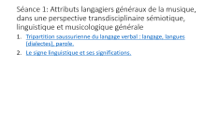

2. Tripartition du langage musical
On compte parmi les langues mélodiques :
la langue modale monodique transtraditionnelle (d’Asie méridionale, centrale et occidentale, d’Afrique du Nord et d’Europe [médiévale]),
la langue pentatonique/ pentaphonique monodique (du restant de l’Asie, d’Afrique, d’Océanie et d’Amérique) et
la langue tonale harmonique de l’Occident (et ses dérivés atonaux ou métissés avec la langue monodique qui, somme toute, constitue l’origine de la langue tonale).
En outre, les particularismes traditionnels culturels, notamment d’ordre stylistique rythmique, déclinent chaque système en des dialectes musicaux qui sont généralement liés à des traditions régionales ou locales.

Slide 21
3. Grammaires génératives musicales :
Traités des grammairiens arabes de la musique
Le révélateur musicologique d’al-Ḥiṣnī assigne au compositeur compétent la maîtrise de « la science des nombres [de degrés dont se compose la mélodie-type d’un mode], des notes focales, de la dérivation et de la syntaxe démonstrative [musicales] », qui constituent l’arsenal morphophonologique et syntaxique du déploiement compositionnel (Abou Mrad et Didi, 2013, p. 29-50).
Selon al-Ḥiṣnī, une telle compétence grammaticale n’est cependant pas spécifique de la musique, tout au moins en tant que compétence générale et non pas dans les paramètres particuliers qui manifestent celle-ci. Il s’agit, en effet, en musique, d’une compétence grammaticale qui est analogue à la fois à celle de la grammaire de la langue arabe et à celle de la syntaxe graphique de la calligraphie arabe.
De même, cette théorie assigne au musicologue une aptitude à l’hermé­neutique mélodique. Le savant est ainsi gratifié dans le traité anonyme L’arbre aux calices renfermant les principes des modes « du don de l’exégèse des structures originelles/fondamentales des modes » qui relèvent de l’arbre transmodal de la Tradition (Ḫašaba et Fatḥallāh, 1983, 1535, f. 57(b)-76(a)).
Préfigurant l’usage fait par Heinrich Schenker de la notion de SOF/Ursatz, de même que la distinction faite par la grammaire chomskyenne entre structure profonde et structure de surface, cette sorte d’herméneutique de l’arborescence modale consiste à réduire les formules musicales réelles pour faire apparaître leurs catégories sous-jacentes.
La racine arabe ‘aṣl du prédicat ‘aṣliyya, assigné au terme mabānī, traductible par « structures », se prête à la même traduction ambivalente en fondement/origine que le préfixe allemand Ur.

Slide 22
3. Grammaires génératives musicales :
Heinrich Schenker
« La théorie schenkérienne prend pour point de départ l’idée qu’une œuvre tonale est un vaste déploiement de l’accord parfait de tonique, dont les espaces ont été remplis par des notes de passage ou des broderies. Parce que les notes de l’accord parfait sont nécessairement disjointes, elles délimitent entre elles un « espace tonal » dont les interstices peuvent être occupés par des notes d’ornement, broderies ou notes de passage ».
(Beduschi et Meeùs, 2011, p. 1)

Slide 23
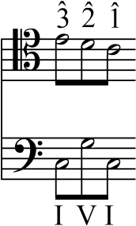
2. Grammaires génératives musicales :
Heinrich Schenker
Ursatz schenkérien

Slide 24
2. Grammaires génératives musicales :
Heinrich Schenker
Ursatz schenkérien
« La structure fondamentale se réduit essentiellement à un accord parfait, imitation artistique de l’empilement des harmoniques. Mais cet accord n’est pas utilisable comme tel, notamment parce qu’il ne convient pas aux voix humaines. Il sera donc présenté sous une forme déployée en deux lignes contrapuntiques : à la basse, l’arpégiation de la basse, un arpège qui monte d’abord de la fondamentale à sa quinte, puis redescend à la fondamentale ; à la partie supérieure, la ligne fondamentale, une ligne mélodique qui descend par mouvement conjoint depuis la tierce, la quinte ou l’octave de l’accord jusqu’à sa fondamentale. Dès ce moment, la structure fondamentale comporte en germe toute la composition : elle s’inscrit dans la durée ; elle est à la fois contrapuntique et harmonique ; elle ajoute aux notes de l’accord fondamental les notes de passage qui complètent la ligne fondamentale : elle exprime une tonalité ».

Slide 25
2. Grammaires génératives musicales :
Generative Theory of Tonal Music de Fred Lerdahl & Ray Jackendoff
« description formelle des intuitions musicales d'un auditeur qui est expérimenté dans un idiome musical »
quatre systèmes hiérarchiques qui façonnent les intuitions musicales:
I. Structure du groupement
II. Structure métrique
III. Réduction de la durée
IV. Réduction prolongationnelle

Slide 26
2. Grammaires génératives musicales :
Sémiotique modale:
Composant phonologique: reposant sur la notion de note focale dotée d’une hauteur et d’une durée
Composant morphologique: reposant sur la notion de forme rythmique
Composant syntaxique: reposant sur la notion de phrase musicale
Composant sémiosique relatif aux significations engendrées par l’énonciation musicale

Slide 27
Phonème musical
Note focale/saillante
Hauteur de cette note
Relation intervallique entre les hauteurs
Alphabet mélodique modal
Trait distinctif sous-jacent

Slide 28
Note focale/saillante

Slide 29

Échelle mélodique, alphabet modal

Slide 30

Qualification distinctive des intervalles de seconde
$Rapport$ de longueurs de cordes ou de fréquences
$v\left(s_{1},s_{2}\right)=v\left(f_{1},f_{2}\right)=1200{Log}_{2}\left(\frac{f_{2}}{f_{1}}\right)=1200\frac{log(\frac{f_{2}}{f_{1}})}{log2}$
Fraction de ton

Slide 31
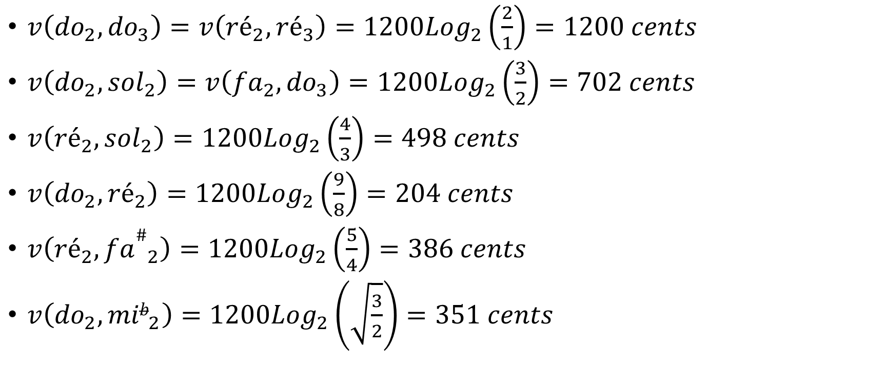
Intervalle mélodique
$v\left({do}_{2},{do}_{3}\right)=v\left({ré}_{2},{ré}_{3}\right)=1200{Log}_{2}\left(\frac{2}{1}\right)=1200 cents$
$v\left({do}_{2},{sol}_{2}\right)=v\left({fa}_{2},{do}_{3}\right)=1200{Log}_{2}\left(\frac{3}{2}\right)=702 cents$
$v\left({ré}_{2},{sol}_{2}\right)=1200{Log}_{2}\left(\frac{4}{3}\right)=498 cents$
$v\left({do}_{2},{ré}_{2}\right)=1200{Log}_{2}\left(\frac{9}{8}\right)=204 cents$
$v\left({ré}_{2},{fa\#}_{2}\right)=1200{Log}_{2}\left(\frac{5}{4}\right)=386 cents$
$v\left({do}_{2},{mib}_{2}\right)=1200{Log}_{2}\left(\sqrt{\frac{3}{2}}\right)=351 cents$

Slide 32
Qualification des intervalles mélodiques de seconde
Désignation | Abréviation | Fraction de ton | Mesure logarithmique en cent
Seconde minime | 2deμ | 1/3 ton | 67-75
Seconde mineure | 2dem | 1/2 ton | 76-125
Seconde moyenne (neutre) | 2den | 3/4 ton | 126-175
Seconde majeure | 2deM | 1 ton | 176-225
Seconde maxime | 2deX | 5/4 ton | 226-275
Seconde augmentée | 2deA | 3/2 ton | 276-325

Slide 33
Système phonologique modal
La définition des modes réfère ici à une relecture grammaticale générative de la caractérisation quaternaire de la modalité établie par Tran Van Khé (1968).
Celle-ci décline l’analyse d’une monodie associée à un mode donné en quatre niveaux critériés. Ceux-ci sont
d’ordre structural scalaire : « une échelle modale déterminée, avec une structure particulière » ;
d’ordre hiérarchique structural polaire : « hiérarchie entre les degrés de l’échelle » ;
d’ordre dynamique formulaire : « une formule mélodique caractéristique » ;
d’ordre esthésique perceptif (cognitif/affectif), ou sémiotique/sémantique, pour le quatrième : « un sentiment modal (ethos) ».
https://youtu.be/V3oBCruxrms

Slide 34
Système phonologique modal
Cependant, la sémiotique modale propose une relecture grammaticale générative de cette quadripartition, dans la mesure
où son premier point relève d’une description phonologique mélodique structurale : la modalité scalaire ;
où son deuxième point sert de base à l’établissement d’une caractérisation phonologique modale hiérarchisée, générative et sous-jacente : la modalité polaire/focale/nucléaire ;
où son troisième point correspond à la réalisation monodique modale de la SOF, ou ligne mélodique Λ à partir de laquelle s’élabore la composition morphosyntaxique de la monodie : la modalité formulaire ;
où son quatrième point est d’ordre sémiosique : la modalité esthésique.
Pour une tradition donnée, voire pour le groupe T, la modalité scalaire relève d’une description phonétique et phonologique mélodique et réfère à un système transmodal de hauteurs, par rapport auquel se déterminent des échelles phonologiques mélodiques, compatibles avec des variations allophoniques de surface, et des noyaux phonologiques génératifs modaux, ainsi que des vecteurs sémiophoniques morphosyntaxiques modaux sous-jacents.

Slide 35
Typologie des échelles modales
La typologie des échelles mélodiques commence historiquement avec les dénominations proposées par les théoriciens hellènes pour qualifier les tétracordes résultant de la division de la quarte juste en quatre degrés conjoints séparés par trois intervalles de seconde.
La première typologie systématique des tétracordes est celle que propose Aristoxène de Tarente en termes de genres (γένη) tétracordaux dans ses Éléments harmoniques.
Cette typologie correspond à une catégorisation de l’assemblage des trois intervalles de seconde pouvant diviser la quarte juste.
Celle-ci repose sur la notion de pycnon, ou ensemble de deux intervalles dont la somme est plus petite que l’intervalle restant.
En fonction de l’existence ou non d’un pycnon, sont distinguées deux catégories de genres, celle des genres dits pycnés et celle des genres dits non-pycnés.

Slide 36
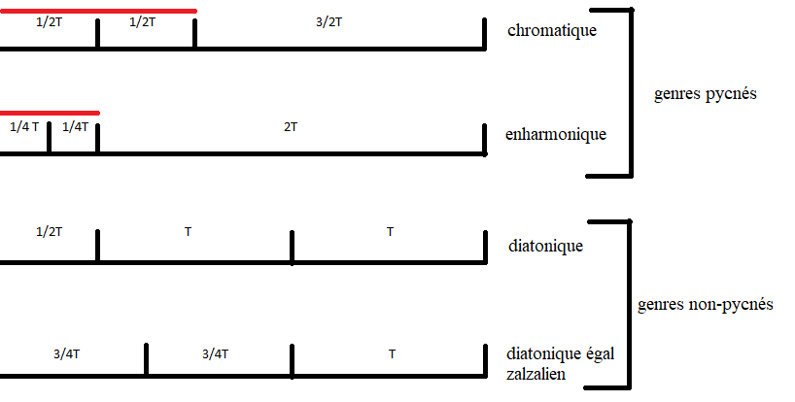
Typologie des échelles modales

Slide 37
Typologie des échelles modales dans la théorie d’Aristoxène de Tarente
La première catégorie (genres pycnés) comprend
le genre chromatique, à deux demi-tons (constituant le pycnon) et une seconde augmentée, dite trihémiton, et
le genre enharmonique, à deux dièses δ (quarts de ton, constituant le pycnon) et une seconde suraugmentée, dite diton Δ,
La seconde catégorie (genres non-pycnés) se confond avec le genre diatonique avec ses différentes nuances.

Slide 38
Typologie revue des échelles modales
Genre non-pycné diatonique, à deux secondes majeures et une seconde mineure ;
Genre non-pycné zalzalien, à deux secondes moyennes et une seconde majeure ;
Genre pycné chromatique, à deux petites secondes (seconde moyenne et/ou seconde mineure constituant le pycnon) et une seconde maxime ou augmentée.

Slide 39
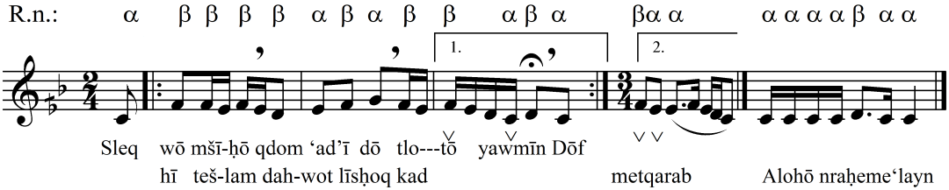
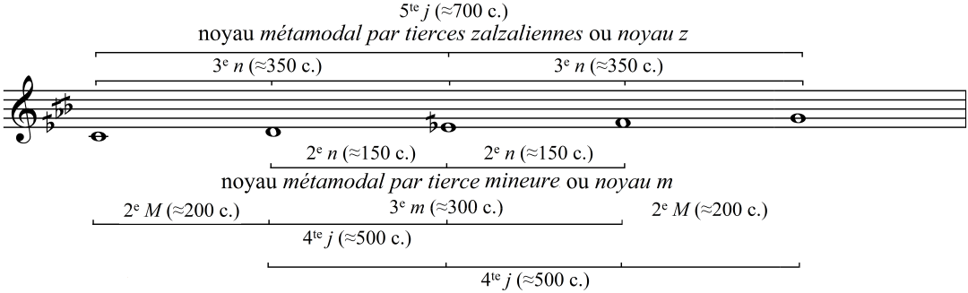
Typologie des échelles modales
Échelle zalzalienne: combinaison de secondes majeures et moyennes

Slide 40
Typologie des échelles modales
Échelle zalzalienne: corde-mère E

Slide 41
3. Grammaire musicale universelle
Toujours est-il que, dans le sillage de l’élaboration chomskyenne de la notion de grammaire universelle pour le langage verbal (Chomsky, 1981),
la sémiotique modale formule l’hypothèse de l’existence au sein des grammaires des langues et dialectes musicaux différenciés
d’une part principielle, commune et innée (biologique) qui serait liée à cette musicalité universelle,
ces principes étant modulaires dans leur stratification et paramétrables, dans le sens d’une diversité culturellement acquise et socialement construite pour les diverses langues mélodiques et leurs dialectes musicaux (Abou Mrad, 2016b).

Slide 42
3. Grammaire musicale universelle
Part grammaticale musicale commune
Mélodicité:
discrétisation des hauteurs et
hiérarchisation des hauteurs

Slide 43
3. Grammaire musicale universelle
Part grammaticale musicale commune
Mise du premier point de la mélodicité (discrétisation) sur le compte d’une phonologie mélodique structurale, liée à des sortes d’alphabets mélodiques.
Assignation du deuxième point (hiérarchisation) à l’acception générativiste de la phonologie musicale.
Assignation de la sémiose introversive musicale à la syntaxe générative.

Slide 44
3. Grammaire musicale universelle
Part grammaticale modulaire et paramétrable différentielle
l’organisation de la temporalité (métrique et rythmique) musicale,
la texture musicale, relève de la part modulaire et paramétrable différentielle de cette grammaticalité.

Slide 45
3. Grammaire musicale universelle
Part grammaticale modulaire et paramétrable différentielle
l’organisation de la temporalité (métrique et rythmique) musicale
La métrique et la rythmique musicales dépendent en effet fortement de déterminants culturels.
Il s’agit principalement de la métrique de la parole chantée et/ou cantillée et de celle des gestes rituels et/ou chorégraphiques, qui impriment dans la pâte de la temporalité musicale l’empreinte prépondérante de la culture contextuelle de l’énonciation musicale (Abou Mrad, 2016b, Chapitre 2).
Cependant, lorsque la métrique verbale des chants est convergente entre plusieurs cultures, il est possible d’observer des convergences systémiques métriques et rythmiques musicales exploitables en didactique (voir 3.3), comme la rythmique enfantine (Brăiloiu, 1973) qui constitue un trait transculturel commun aux chants populaires de cultures différentes, lorsqu’elles sont dotées de poésies dont la métrique est isosyllabique.

Slide 46
Morphologie en grammaire musicale: métrique et rythmique musicales
La morphologie musicale dénomme la branche de la grammaire musicale qui étudie la forme temporelle ou rythmique de l’énonciation musicale en fonction d’unités métriques référées à plusieurs niveaux.
La morphologie musicale se divise en métrique et rythmique.
La métrique musicale étudie le tramage temporel de l’énonciation musicale.
La rythmique musicale étudie
  la formation des morphèmes musicaux au regard de la métrique autrement dit les modalités selon lesquelles des durées différenciées sont regroupées (Arom, 2007, p. 934) et plus généralement
  la manière de fluer des formes articulées du mouvement musical (en référence à Benveniste, 1962-1966, p. 330, 332).
Morphème musical = la plus petite unité d’un énoncé musical dotée d’une signification.

Slide 47
Deux visions du rythme
Vision dynamique et continue: « On peut alors comprendre que ῥuqmόz, signifiant littéralement « manière particulière de fluer », ait été le terme le plus propre à décrire des « dispositions » ou des « configurations » sans fixité ni nécessité naturelle et résultant d’un arrangement toujours sujet à changer […] notion qui nous semble si nécessairement inhérente aux formes articulées du mouvement » (Benveniste, 1962-1966, p. 330, 332) .
Vision métrique et discontinue: Plus particulièrement, en musique, le rythme se définit en tant que modalités selon lesquelles des durées différenciées sont regroupées (Arom, 2007, p. 934).
Ainsi la notion de forme rythmique correspond-elle à celle de groupement de durées, dont l’un au moins de ses constituants est marqué par un trait distinctif, de l’ordre
de l’accent (à réitération régulière ou irrégulière) – opposition matérialisée par une marque d’intensité (Arom, 2005, p. 20) ou par l’allongement d’un transitoire d’attaque (instrumental ou phonétique vocal),
de la différenciation de timbre (Arom, 2005, p. 20),
de l’opposition de durées inégales (Arom, 2005, p. 20),
du contraste de registres (Picard, 2005a, p. 2),
de l’insertion de silences brefs ou respirations, induisant une al-ternance sec/tenu (Picard, 2005a, p. 2).

Slide 48
Deux organisations du rythme
Or, la grammaire morphophonologique de ces formes articulées du mouvement est tributaire de cette marque culturelle que la parole et le geste gravent dans le corps (fluant) de la monodie :
« Le rythme peut s’organiser selon deux principes différents : le rythme verbal, stylisation du rythme de la parole dans l’idiome employé, et le rythme gestuel, stylisation des gestes réguliers de la marche, de la danse, etc. Seul le second requiert, ou du moins favorise, un retour régulier, dit isochrone, des points d’appui de pulsation » (Chailley, 1996, p. 17).

Slide 49
Chronométrique
La chronométrique générale observe les régularités inhérentes aux durées constitutives des flux rythmiques des événements naturels et/ou culturels.

Slide 50
Chronométrique des phénomènes naturels
La chronométrique générale observe les régularités inhérentes aux durées constitutives des flux rythmiques des événements naturels et/ou culturels.
Dans le premier cas (nature), celui notamment des cycles biologiques et horaires/calendaires, il s’agit généralement d’un étalonnage axé sur une impulsion isochrone qui consiste en une durée fixe et consensuelle, comme la fréquence de la pulsation cardiaque, à l’état de repos, ou les mesures chronométriques usuelles.
Cependant, cette isochronie primaire est nuancée pour de nombreux cycles par l’introduction d’une qualification fonctionnaliste, associée à une hétérochronie non moins réelle et efficiente. Celle-ci concerne notamment le découpage métrique de la contraction du myocarde, qui s’exprime aussi bien acoustiquement (auscultation stéthoscopique) qu’électriquement (électrocardiogramme), en termes de phases de durées inégales, comme la systole et la diastole ventriculaires, qui sont marquées acoustiquement par la fermeture respectivement de la valve mitrale et de la valve aortique.
Il s’agit donc de la conjonction d’une bichronie micropulsationnelle, qui est inhérente à l’unité micrométrique systolique/diastolique, avec une isochronie macropulsationnelle, qui est inhérente à l’unité macrométrique du cycle cardiaque, pris dans sa globalité.
Force est alors de reconnaître l’existence d’une sorte d’aksak cardiaque ou biologique qui serait sous-jacent aux aksaks et autres rythmes musicaux et chorégraphiques.

Slide 51
Chronométrique en culture
En linguistique, l’appréhension métrique emprunte la voie de la prosodie syllabique quantitative et celle de la morphologie rythmique proférée de l’articulation des unités syllabiques.
En poétique, cette appréhension se dénomme pleinement métrique et étudie les régularités des schémas de structuration des vers, généralement, en termes de dénombrement ou en termes de quantités, de qualités (accentuelles) ou de tons oppositifs (inhérents aux langues dites à tons), inhérents aux positions syllabiques.
Quant à ce qui a trait à la musique, la métrique est généralement associée à la question de la périodicité ou mesure, selon son acception musicale occidentale, voire dans des textes ethnomusicologiques relativement récents:
« La métrique est la perception du regroupement régulier d’événements sonores selon des fonctions récurrentes de regroupement temporel. Nous appelons communément ces fonctions temporelles « pulsations » ou « temps » et un cycle de ces fonctions, « mesure ». Ce que nous nommons le « premier temps de la mesure » est la sensation du commencement d’un cycle temporel » (Frigyesi, 1999, p. 55).

Slide 52
Chronométrique en culture
Cependant, la définition de la métrique musicale proposée par Simha Arom est plus affutée :
« La métrique équivaut ainsi au metrum mentionné plus haut : la détermination, par rapport à une valeur constante prise comme étalon, des intervalles de temps, obtenus soit par multiplication, soit par division, mais – et ce point est crucial – d’où est absente toute idée de hiérarchisation. Si l’on adhère à une telle définition, on peut poser d’emblée l’axiome suivant : la métrique concerne l’étalonnage du temps en quantités – ou valeurs – égales ; le rythme, les modalités de leur regroupement. Le groupement des valeurs – qui entretiennent obligatoirement un rapport strictement proportionnel avec l’étalon de temps – engendre une structure sonore, délimitée et donc perceptible. La métrique est quantitative, le rythme est qualitatif. La métrique est un continuum, le rythme est une forme temporelle. Pour faire image, on peut dire que la métrique est la trame muette sur laquelle le rythme se déploie » (Arom, 2005, p. 185).

Slide 53
Chronométrique en culture
Or, Jérôme Cler (1997, 2010) s’insurge contre cet étalonnage strictement quantitatif (par dénombrement de temps premiers) ainsi proposé, en termes de métrique musicale, et plus particulièrement pour les valeurs bichrones du rythme aksak. Aussi propose-t-il une appréhension plus continue de ces valeurs, en découplant les concepts de rhythmos et d’arithmos.
Il s’inscrit à cet effet dans l’opposition forgée, dans le champ musical, par Pierre Boulez (1964, p. 93-113), entre un espace-temps lisse (qu’on occupe sans compter) et un espace-temps strié (qu’on compte pour occuper). Aussi Gilles Deleuze et Félix Guattari (1980) théorisent-ils cette opposition, en termes d’espace strié ou sédentaire et d’espace lisse ou nomade.
Jean During (1997) reprend cette dialectique dans son analyse des rythmes ovoïdes chez les Baloutches, dont le tempo du chronométrage est soumis à des variations périodiques uniformes au sein des périodes macrométriques (d’une manière quelque peu comparable avec le rubato systématique et périodique de la valse viennoise).

Slide 54
Chronométrique en culture
Et c’est en conclusion de son étude de l’aksak sur le territoire de Masıt, dans les montagnes du Taurus occidental, et à la lueur de l’observation de variations en fonction du contexte de la performance musicale et de son tempo, que Jérôme Cler écrit :
« D’une certaine façon, contre le temps strié, discret, nombré, tout notre effort devra s’attacher désormais à penser le continu. Se répète le vieux débat, sur l’étymologie de rhythmos, entre la « cadence des flots » contestée par Benveniste dans son célèbre article (1966), et « la manière particulière de fluer », qu’il lui opposait ; et c’est la nature de ce « flux » qui requiert à présent toute notre attention » (Cler, 1997, p. 16).

Slide 55
Chronométrique en culture
C’est en ce sens que la sémiotique modale pose que les phonèmes modaux s’intègrent temporellement dans des unités métriques minimales d’ordre qualitatif, qui consistent en des pulsations non forcément isochrones, à partir desquelles la monodie reçoit sa structuration rythmique.
Or, si la métrique poétique est quantitative dans certaines traditions poétiques, elle est en revanche qualitative dans d’autres systèmes, et ce, sans induire aucune aporie terminologique qui serait inhérente à la qualité quantitative qui caractérise l’étymologie du terme métrique. De fait, cela permet d’envisager une appréhension plus appropriée des rythmes à temporalité lisse des ovoïdes et autres bichrones à ratios variables.
En épousant résolument la distinction qualitative, une telle métrique temporelle musicale s’inscrit dans la sous-jacence morphophonologique générative du rythme musical.
Si la phonétique mélodique est proprement mélométrique quantitative, la phonologie mélodique s’intéresse prioritairement à la ségrégation qualitative distinctive et pertinente des donnés phonétiques mélodiques. Ainsi en serait-il de ce qui se dénommerait phonétique rythmique et qui ressortirait de la métrique quantitative musicale décrite par Simha Arom.

Slide 56
Chronométrique en culture
Par contre la phonologie rythmique générative procède d’une métrique qualitative. Il s’agit d’une catégorisation phonométrique qualitative sous-jacente à la phonémétrique quantitative de la surface monodique.
Force est alors de reconnaître que seule une telle phonologie métrique catégorielle serait susceptible de s’inscrire dans une sémiotique grammaticale générative.
La notion métronomique d’étalon fixe ou metrum cède ici le pas devant celle, plus élastique et fluctuante, de pulsation, telle que la définit Jacques Bouët (1997), en se référant notamment aux travaux de Constantin Brăiloiu sur le giusto syllabique (1948-1952) et la rythmique aksak (1951-1973).

Slide 57
Chronométrique en culture
La bichronie (2/1 pour le giusto et 3/2 pour l’aksak) inhérente à ces deux modèles rythmiques, à micrométrique irrégulière, repose en effet sur l’existence, dans chaque cas de figure, de deux unités métriques minimales de même statut, qui sont irréductibles l’une à l’autre, y inclus par voie de monnayage, et ce, même lorsqu’elles sont dans un rapport chronométrique idéel de 2/1, comme dans le giusto.
Ainsi ces valeurs bichrones relèvent-elles en toute logique de la notion de pulsation irrégulière ou hétérochrone, se déclinant en au moins deux valeurs différentes sur un même segment musical.
Cette pluralité chronométrique pulsationnelle, que je qualifie d’anisochrone (Abou Mrad, 2004), s’accroît en contexte micrométrique polychrone, qu’il relève d’une rythmique périodique ou qu’il soit associé à des rythmes a priori non-mesurés (cantillation, taqsīm) ou à des rythmiques associées à un tempo (ou à une agogie) microunitaire variable selon une fonction périodique uniforme, comme les rythmes ovoïdes.

Slide 58
Unités métriques musicales minimales ou phonométriques ou pulsations
Quant à la délimitation des unités métriques musicales minimales ou pulsations de durées égales ou inégales, elle repose sur la relation que tisse le texte musical avec les déterminants culturels englobants et/ou contextuels.

Slide 59
Unités métrique musicales minimales: Déterminant verbal
En musique vocale, la prosodie syllabique de la prose cantillée et la métrique poétique de la poésie chantée imposent des contraintes métriques et rythmiques à la musicalisation de ces textes.
Ainsi l’unité métrique musicale minimale ou pulsation se construit-elle (tout au moins partiellement) en fonction de l’unité métrique verbale, en l’occurrence, en fonction
      des syllabes,
      des unités métriques poétiques englobantes, notamment, les pieds, ou
      des unités métriques infrasyllabiques, lorsque les syllabes sont significativement prolongées par le biais d’un remplissage mélismatique, en vertu de contraintes quantitatives particulières,
        comme celles imposées à la cantillation de la prose arabe par l’application de l’orthoépie rigoureuse de cette langue et
        le style mélismatique imposé par le cadre culturel/cultuel.

Slide 60
Unités métrique musicales minimales: Déterminant gestuel
En musique vocale mesurée, des contraintes supplémentaires entrent en jeu, qui sont en relation avec le geste culturel qui impose sa récurrence périodique à la musique.
Il s’agit de pas et d’autres unités chorégraphiques ou rituelles qui segmentent le temps et fondent des unités métriques musicales à partir desquelles se compose le rythme musical.
En outre, le déterminant chorégraphique peut s’exprimer explicitement par l’intrication de modules percussifs cycliques (à frappes syllabées de qualités différenciées).

Slide 61
Unités métrique musicales minimales: Déterminant gestuel instrumental
Ces considérations s’extrapolent à la musique instrumentale.
Lorsqu’elle est mesurée, celle-ci est soumise principalement à la contrainte de la référence gestuelle chorégraphique/rituelle, tout en maintenant une part de détermination qui serait inhérente à une sorte de texte implicite, et ce, en vertu de l’analogie qui existe entre certaines formes instrumentales mesurées et des formes vocales également mesurées.
Dans ce cas, la référence syllabique des unités métriques musicales est à prendre en compte.
Quant à la musique instrumentale non-mesurée, comme le taqsīm, la référence demeure le modèle cantillatoire pour les traditions musicales du Mašriq, en sorte que le texte instrumental doive donner lieu à une analyse syllabée similaire à celle qui se fait pour la cantillation vocale d’un texte prosaïque ou poétique.

Slide 62
3. Grammaire musicale universelle
Part grammaticale modulaire et paramétrable différentielle
la texture musicale, relève de la part modulaire et paramétrable différentielle de cette grammaticalité.
Quant à l’organisation texturale de l’énonciation musicale, elle constitue un important point de clivage entre d’une part la langue modale et la langue pentatonique et d’autre part la langue tonale.
En fait et même si les énoncés modaux sont susceptibles de se développer en texture polyphonique (en raison d’un bourdon (fixe ou mobile) ou d’un ostinato accompagnant la mélodie, ou en conséquence d’une hétérophonie extrême), cette polyphonie demeure linéaire horizontale et se focalise téléologiquement strictement sur la finale modale, tout en respectant la structuration intervallique des échelles modales.
Tout à l’opposé, l’organisation texturale polyphonique verticale de la musique tonale sur la base d’accords verticaux de trois ou quatre hauteurs que séparent des tierces majeures et mineures est non seulement incompatible avec le noyau et les échelles de genre zalzalien, mais elle conduit à la diatonisation de ces échelles (Yassine, 2021).

Slide 63
Typologie des textures musicales
Polyphonie verticale
Polyphonie linéaire
Monodie hétérophone
Monodie homophone

Slide 64
4. La musique dans sa dimension esthétique
La transmission traditionnelle de l’art musical.
Transmission imitative, répétitive, réitérative.
Transmission initiatique, herméneutique, artistique
Tradition réitérative
Tradition créative
Modernité

